Slide 1
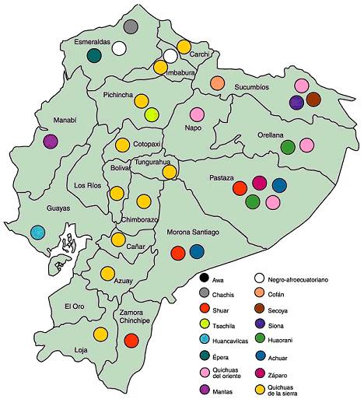
Los Naciones Indígenas de Ecuador
Por Madie Hoffman, Mariah Sletten Y Emily Lyon

Slide 2
Un resumen en inglés
This presentation describes the indigenous nations of Ecuador especially the Kichwa (Quechua). The Kichwa are one of the largest indigenous groups of people in the Americas. Their culture has grown from many different sub-cultures and there are many different “Pueblos” of the Kichwa people. An important celebration in South America is “La Virgen de las Mercedes” which honors the religious ancestor of the countries. We will talk about the overview or the Kichwa people and how they are different and similar to other cultures. We will conclude by talking about the environmental impact and how both the United States and Ecuador are fighting for the environmental ordinances of sacred and protected land.

Slide 3
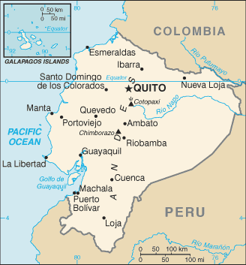
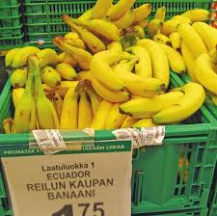
Cosmovisión de Ecuador
Población: 16,027,000 personas
Capital: Quito, tiene 1,451,000 personas
Moneda: Dólares de los Estados Unidos
Es uno de los países mas seguros de Sudamérica
Es el mayor exportador de bananas
El población es 70% mestizo, 30% personas indígenas
Solo 10% de estudiantes en Ecuador tienen un educación de colegio.
Los colores de la bandera de Ecuador son amarillo, azul, y rojo. El amarillo representa la diversidad del país, el azul representa el mar y el cielo, y el rojo representa a las personas que pelearon para ganar independencia.
40% de adultos en Ecuador no tienen cuentas bancarias.

Slide 4
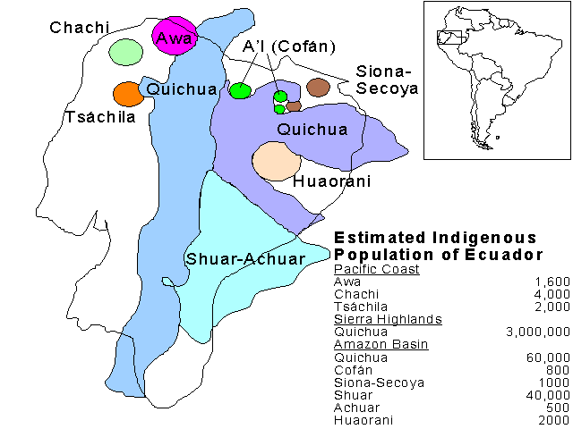
Los Naciones Indígenas
Sapara: Solo cuatro personas Saparas pueden hablar la lengua Sapara con fluencia
Achuar: Viven cerca de la frontera de Ecuador y Peru
Wao: Su territoria está amenazada por las industrias petroleras
Shiwiar: Hay 721 personas de la cultura Shiwiar
A’i: Viven en la Reserva Ecológica Cofán Bermejo
Andoa: El único acceso es por el río
Chachi: Viven en el norte de Ecuador
Tsa’Chila: Solían cubrir sus cuerpos en los jugos rojos de
las semillas de achiote, para la prevención contra la viruela
Awa: 32,555 personas
Kichwa: Hay cuatro palabras diferentes para los hermanos: ñaña (hermana de una mujer), turi (hermano de una mujer), pani (hermana de un hombre) y wawki (hermano de un hombre).

Slide 5
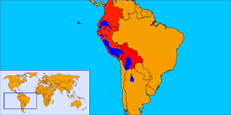
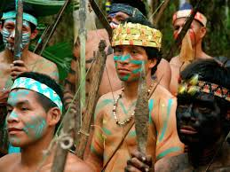
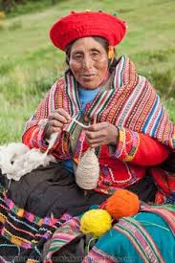
El Kichwa----hechos
La lengua– Este una inca y precolombino lengua ---2.3 Millión personas un Ecuador
Hay ocho dialectos diferentes de Kichwa en ecuador
En total hay cuarenta y seis dialectos de kichwa en Suramérica
Los Kichwa viven principalmente en Ecuador, Perú y Bolivia.
El kichwa fue una de las primeras personas conquistadas por los incas
y los españoles más tarde conquistaron y colonizaron ambos
La unidad es un concepto importante para el Kichwa
Voleibol y fútbol son los deportes más populares
Lentamente se moderniza especialmente con la religión católica
Pero, La mayoría de las aldeas tienen raíces tradicionales

Slide 6
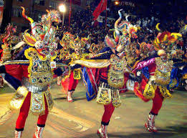
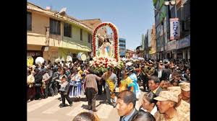
La Virgen de las Mercedes
No sólo en Ecuador
Cada 24 de septiembre.
La Virgen se le aparece a San Pedro Nolasco y lo anima a seguir liberando a los cristianos esclavos.
Es un festival celebrado en mucho de Sudamérica.
Primero, hay un servicio católico en la Iglesia de la Merced.
Luego, la gente lleva la estatua de la Virgen y pasa por la calle. La estatua tiene pelo humano y esta decorado.
Las personas cantan un canción religioso.
Hay fuegos artificiales.
En Ecuador llaman la fiesta a “La Mamá Negra”

Slide 7
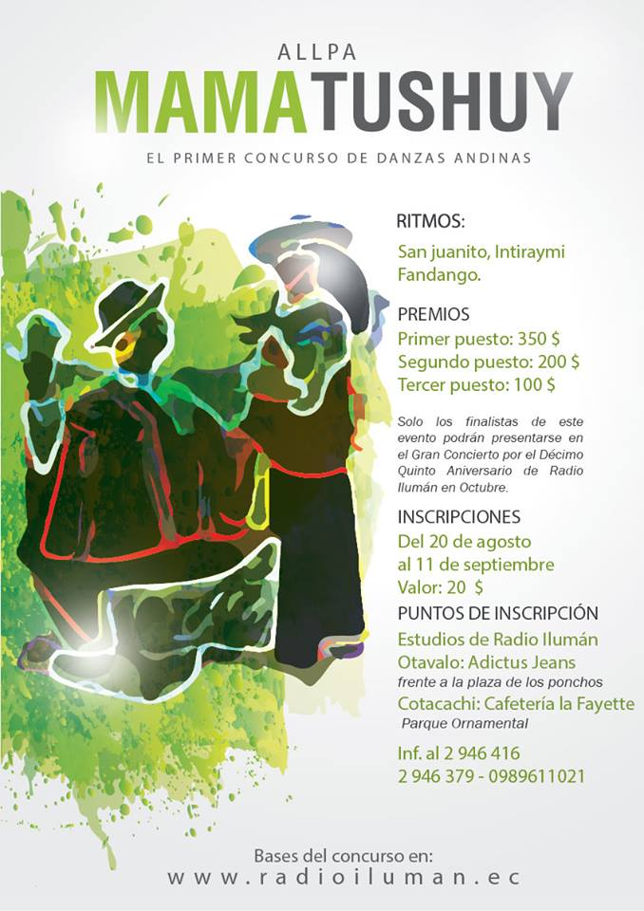
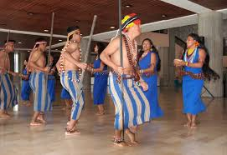
Su Literatura
Tushuy Danza
Kayka runa tushuymi kañari,
Sumak sumakta uyariumun.
Llukiman uyarishpa,
Alliman alpahirwan.
Alfanjes
Kushiyarinkunami
Kay tushuykunawan.
Este es la danza Kañari,
Se escucha muy lindo.
Sonando a la izquierda
a la derecha con
alfanjes
Siéntanse alegres
con estas danzas.

Slide 8
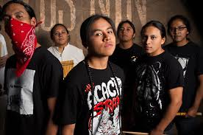
La Música---Los Nin
Los Nin surgieron en 2008.
Originarios de la ciudad de Otavalo, en el altiplano norte de Ecuador, su objectivo era revivir Kichwa a través de la cultura pop. El verbo kichwa "nin" significa "decir".
Los vocalistas jóvenes admiten que tenían que volver a aprender el idioma de sus padres para ponerlo en canciones. En el escenario, mezclan idiomas e instrumentos musicales nativos como la flauta andina con sonidos más eléctricos.
El repertorio musical es culturalmente diverso e inevitablemente rebelde. Las líricas hablan de la vida cotidiana, la identidad, la discriminación y una miríada de otros problemas sociales.
https://www.youtube.com/watch?v=7yLXfruOQAs&list=TLVZKzoJqnqD0

Slide 9
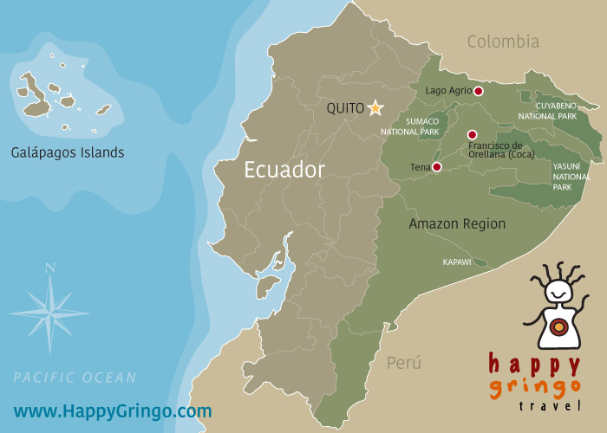
La conexión a los Estados Unidos
En 2008, la constitución de Ecuador pasó los derechos de la naturaleza en Sarayaku---El Kichwa tierra sagrada
Después, los derechos de las ordenanzas de la naturaleza comenzaron a ser utilizados en los Estados Unidos de su ejemplo.
Impidió que las compañías de petróleo y madera destruyeran la tierra en ambos lugares.
El reconoce los derechos de los ecosistemas y da al pueblo el derecho de abogar en nombre de los ecosistemas

Slide 10
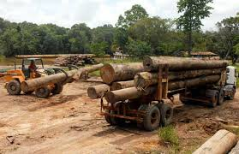
Las similitudes del activismo ambiental
Grandes petroleras están tratando de hacerse sus tierras
Los “Standing Rock Sioux” en los Estados Unidos dicen que la tubería destruirá su medio ambiente y sitios culturales.
Esta problema es similar en Ecuador porque los grupos indígenas viven en lugares en que hay mucho petróleo.
El gobierno de Ecuador quiere extraer el petróleo de estas regiones, pero esto pone en peligro a los indígenas

Slide 11
Preguntas
¿Cuál es el grupo indígena más grande de Ecuador?
El Kichwa
¿Cuántos dialectos diferentes de Kichwa en Ecuador?
2. Ocho

